Slide 1
UNIDAD 1: ECONOMÍA DEL SECTOR PÚBLICO

Slide 2
CONTENIDO
Objetivos de la política fiscal.
Fallos del Mercado. Ineficiencia en el sector público.
Eficiencia y equidad.
Elección Pública.

Slide 3
“LOS NÚMERO VIVEN, LOS NÚMEROS COBRAN VIDA”. JACKSON.
ANÁLISIS POSITIVO
INVESTIGACIÓN EMPÍRICA: Efectos de la política pública sobre el comportamiento económico.
Encuestas – EXPERIMENTOS – Econometría. (ANTE – POST)

Slide 4
Objetivos de la política fiscal
Los objetivos que persigue la política fiscal son los siguientes:
A corto plazo, estabilizar la economía y el ciclo a través del saldo presupuestario.
En el largo plazo, persigue incrementar la capacidad de crecimiento del país mediante el gasto -I+D, educación, e inversión en infraestructuras, etc- y del ingreso -incentivos al ahorro-.
Simultáneamente, persigue el objetivo de equidad y redistribución de la renta

Slide 5
Política fiscal expansiva
Se lleva a cabo en situaciones de decrecimiento económico y cuando hay altos niveles de paro, el Gobierno tendrá que aplicar una política fiscal expansiva para aumentar el gasto agregado (Consumo + Inversión + Gasto + Exportaciones – Importaciones), aumentando la renta efectiva y para disminuir la tasa de paro.
La política fiscal expansiva puede ser de cinco tipos o vías de aplicación: Una reducción de los impuestos, consiguiendo un impacto positivo sobre el consumo.
Un aumento de los gastos del Gobierno, desplazando al alza el gasto agregado.
Estímulos a la inversión privada a través de bonificaciones o exenciones fiscales. La finalidad es provocar aumentos en la demanda agregada.
Incentivos fiscales para estimular la demanda de los no residentes (mayores exportaciones netas)

Slide 6
Política fiscal CONTRACTIVA
Cuando existe una situación inflacionista provocada por un exceso de demanda agregada. En este caso sería necesaria una aplicación de política fiscal restrictiva, procediendo de forma contraria para reducir el gasto agregado. Se aumentarían los impuestos.
Se reduciría el gasto público.
Se actuaría para desalentar las inversiones privadas y las exportaciones netas (menores exportaciones netas).

Slide 7
FINANZAS PÚBLICAS
Esta rama de la economía se encarga de analizar la obtención, gestión y administración de fondos.
El principal objetivo estatal a través de las finanzas públicas suele ser el fomento de la plena ocupación y el control de la demanda agregada.
La intervención del Estado en las finanzas, por lo tanto, se da a través de la variación del gasto público y de los impuestos.

Slide 8
El gasto público es la inversión que realiza el Estado en distintos proyectos de interés social. Para poder concretar las inversiones, es decir, mantener el gasto público, las autoridades deben asegurarse de recaudar impuestos.
El gasto público, por otra parte, puede funcionar como estímulo del consumo. (EMPLEO).
Los impuestos suelen estar vinculados a los ingresos de las personas: a mayores ingresos, mayores impuestos para pagar.

Slide 9
FUNCIONES FINANZAS PÚBLICAS
-Formular la política fiscal y financiera de corto, mediano y largo plazo en función de la política económica y social del Gobierno.
-Proponer al organismo Ejecutivo, la política presupuestaria y las normas para su ejecución, dirigiendo, coordinando y consolidando la formulación del proyecto del presupuesto General de Ingresos y Egresos del Estado. (DEUDA PÚBLICA)
-Proponer al SRI, las normas para la desconcentración en la percepción de ingresos y la programación del flujo de ingresos provenientes de la recaudación de los impuestos.
-Transferir los organismos y entidades del Estado los recursos financieros asignados en sus respectivos presupuestos, de acuerdo con la captación de los ingresos.
-Llevar el registro consolidado de la ejecución presupuestaria y de la contabilidad del estado, facilitar los lineamientos de su aplicación desconcentrada, así como preparar los informes analíticos y consolidados correspondientes.

Slide 10
FUNCIONES FINANZAS PÚBLICAS
-Evaluar la ejecución del presupuesto general de ingresos y egresos del Estado y proponer al Organismo Ejecutivo las medidas correctivas que en el ámbito de su competencia sea necesarias.
-Efectuar el cierre contable y liquidar anualmente el presupuesto general de ingresos y egresos del estado.
-Consolidar el registro de los bienes que contribuyen activos del estado y llevar la contabilidad patrimonial correspondiente.
- Definir con base en la política económica y social del gobierno, conjuntamente con el órgano de planificación del estado la política para la formulación, priorización, evaluación y selección de proyectos de inversión y programas a ser ejecutados con recursos internos, financiamiento y cooperativa.

Slide 11
“La finalidad del Estado, es el bienestar del Pueblo…” Roosvelt
ANÁLISIS NORMATIVO
ECONOMÍA DEL BIENESTAR: Análisis de la deseabilidad social de situaciones económicas alternativas. CURVAS DE INDIFERENCIA.

Slide 12
ANÁLISIS NORMATIVO: ECONOMÍA DEL BIENESTAR: caja de edgeworth.
ASIGNACIÓN EFICIENTE DE PARETO:
Evaluar la deseabilidad de una asignación de recursos.

Slide 13
ANÁLISIS NORMATIVO: ECONOMÍA DEL BIENESTAR: caja de edgeworth.
ASIGNACIÓN EFICIENTE DE PARETO:
NO SE PUEDE MEJORAR LA SITUACIÓN DE NINGUNA PERSONA SIN EMPEORAR LA DE ALGUNA OTRA.
PRIMER TEOREMA FUNDAMENTAL DE LA ECONOMÍA.

Slide 14
ANÁLISIS NORMATIVO: ECONOMÍA DEL BIENESTAR: caja de edgeworth.
ASIGNACIÓN EFICIENTE DE PARETO:
NO SE PUEDE MEJORAR LA SITUACIÓN DE NINGUNA PERSONA SIN EMPEORAR LA DE ALGUNA OTRA.
PRIMER TEOREMA FUNDAMENTAL DE LA ECONOMÍA.

Slide 15
ANÁLISIS NORMATIVO: ECONOMÍA DEL BIENESTAR: caja de edgeworth.
Una función de bienestar social resume las preferencias sociales en relación con la utilidad de cada uno de sus componentes: MÁXIMO BIENESTAR SOCIAL.

Slide 16
ANÁLISIS NORMATIVO: ECONOMÍA DEL BIENESTAR: caja de edgeworth.
MEJORA EN EL SENTIDO DE PARETO:
Reasignación de recursos que implica que un aumento del bienestar de una persona no lleva aparejada la reducción del bienestar de ninguna otra.

Slide 17
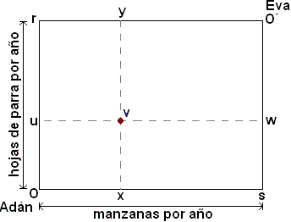
ANÁLISIS NORMATIVO: ECONOMÍA DEL BIENESTAR: caja de edgeworth.

Slide 18
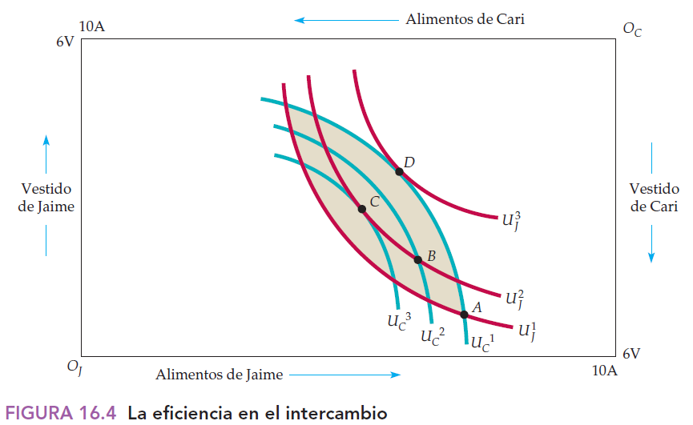

Slide 19
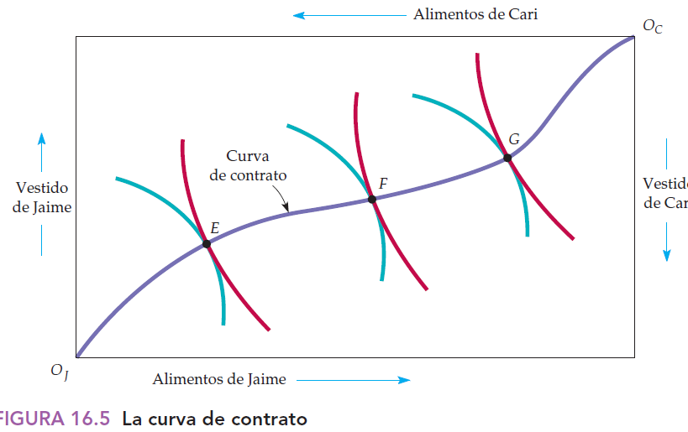
Curva de contrato

Slide 20
Relación de producción - eficiencia
RELACIÓN DE PRECIOS = RELACIÓN DE COSTOS MARGINALES
IGUALDAD DE RELACIÓN MARGINAL DE SUSTITUCIÓN
IGUALDAD DE RELACIÓN MARGINAL DE TRANSFORMACIÓN

Slide 21
SEGUNDO TEOREMA DE BIENESTAR
Sociedad puede alcanzar cualquier asignación de recursos en el sentido de Pareto, si realiza una distribución adecuada de dotaciones iniciales de recursos y luego permite que desarrollen intercambios libres en el mercado. Óptima en el sentido de Pareto sI realiza una distribución iniciales de recursos.

Slide 22
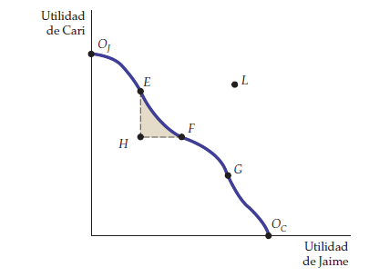
FUNCIÓN DE UTILIDAD.

Slide 23
VENTAJAS ABSOLUTAS Y COMPARATIVAS DE BIENES
AZUAY | MINUTOS PARA PRODUCIR / HORA | CANTIDAD POR HORA
ARTESANÍAS | 2
ALIMENTOS | 2
CAÑAR | MINUTOS PARA PRODUCIR / HORA | CANTIDAD POR HORA
ARTESANÍAS. | 10
ALIMENTOS | 2

Slide 24
VENTAJAS ABSOLUTAS Y COMPARATIVAS DE BIENES
¿VENTAJAS ABSOLUTAS?
¿ VENTAJAS COMPARATIVAS?
¿SITUACIÓN INCIAL DEL COMERCIO AL IGUALAR LA PRODUCCIÓN?
RESULTADOS DEL BENEFICIO SI AZUAY LE VENDE A CAÑAR 10 ARTESANÍAS A UN PRECIO DE “$2.”

Slide 25
FALLOS DEL MERCADO ¿CUÁLES SON?

Slide 26
FALLOS DEL MERCADO ¿CUÁLES SON?
PODER DE MERCADO
INFORMACIÓN INCOMPLETA
EXTERNALIDADES
BIENES PÚBLICOS
-DESIGUALDAD: PRESENCIA del Mercado o cuando no existan los mercados.
- “FREE RIDER”.

Slide 27
PODER DE MERCADO
- PRODUZCO CUANDO Img = CMg.
- Vende menos y cobra más.
- SI TENGO DOS BIENES: SUBE EL PRECIO DEL UNO, BAJA SU PRODUCCIÓN E INCREMENTA EL DEL OTRO SUBIENDO EL PRECIO. POR LO TANTO LA TASA MARGINAL DE TRANSFORMACIÓN …..
- Con efecto en los salarios. (RMST = W/R).

Slide 28
PODER DE MERCADO
EFECTO EN EL MONOPOLIO
Un monopolista FARMACÉUTICO se enfrenta a la curva de demanda P = 11 – Q, donde P se expresa en dólares por unidad y Q en de unidades.
El monopolista tiene un coste medio constante de 6 dólares por unidad.
a. Trace las curvas de ingreso medio y marginal y las curvas de coste medio y marginal. ¿Cuáles son el precio y la cantidad maximizadores de los beneficios del monopolista? Calcule el grado de poder de monopolio de la empresa utilizando el índice de Lerner.

Slide 29
INFORMACIÓN INCOMPLETA
RIESGO MORAL: Cuando la parte cuyas acciones no se observan puede influir
en la probabilidad o en la magnitud de un pago relacionado con un
acontecimiento.
SELECCIÓN ADVERSA: Tipo de fallo del mercado que se produce cuando se venden productos de diferente calidad a un único precio debido a la información asimétrica, por lo que se vende una cantidad excesiva del producto de baja calidad y una cantidad demasiado pequeña del producto de buena calidad

Slide 30
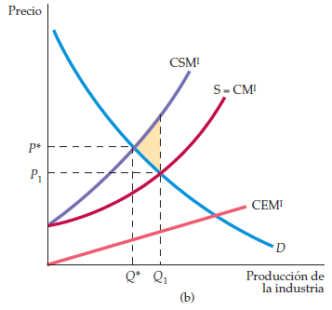
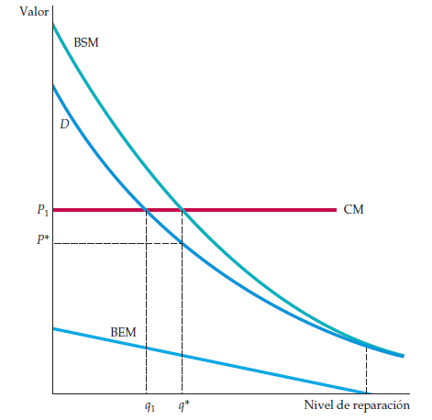
EXTERNALIDADES
NEGATIVAS POSITIVAS

Slide 31
BIENES PÚBLICOS
No-exclusivo: Si el bien público es ofrecido, no se puede excluir a ningún consumidor de su consumo.
No-rivalidad: El consumo del bien público por un consumidor no reduce la cantidad disponible de consumo para otros consumidores (No hay congestión).

Slide 32
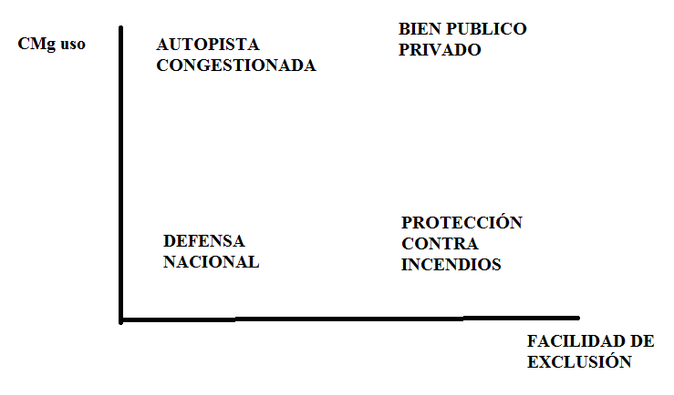
Bien público PURO
Cmg de suministrar a una persona más es cero, no es posible impedir que la genta reciba ese bien.

Slide 33
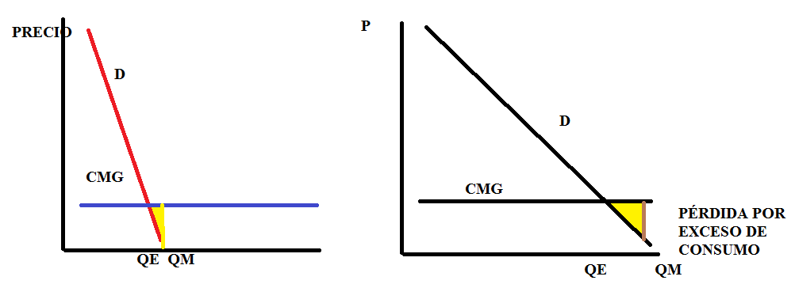
BIENES PRIVADOS SUMINISTRADOS POR EL ESTADO
CMg de suministrar a más personas es alto. EDUCACIÓN.

Slide 34
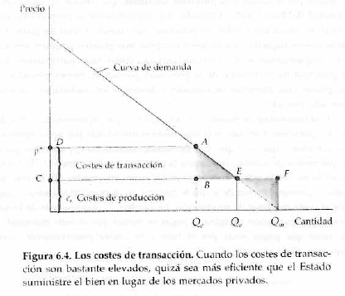
MECANISMOS PARA RACIONALIZAR LOS BP

Slide 35
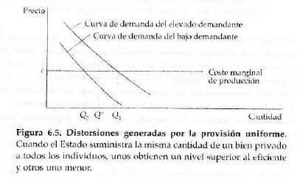
PROVISIÓN UNIFORME
DAR LA MISMA CANTIDAD A TODAS LAS PERSONAS.

Slide 36
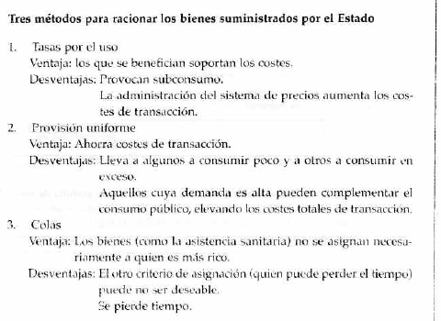
COLA
COSTO ES EL TIEMPO DE ESPERA.

Slide 37
OPTIMIZACIÓN
CURVA DE DEMANDA TOTAL = COSTO MARGINAL

Slide 38
FALLOS DEL BIEN PÚBLICO
- SUBCONSUMO
- SUMINISTRO INSUFICIENTE.
Bienes no rivales la exclusión no es deseable porque provoca subconsumo. Pero sin exclusión el suministro es insuficiente.

Slide 39
¿Cómo se pagan?
Mediante la aplicación de tasas por el uso.
PROBLEMA DEL FREE RIDER.

Slide 40
Elección pública

Slide 41
Mecanismos públicos para asignar los recursos
- VOTOS-→ ASIGNACIÓN DE RECURSOS DE ACUERDO A UN PRESUPUESTO.
- DIFERENCIA ENTRE GASTAR PROPIO DINERO Y GASTAR EL DINERO DE LOS CIUDADANOS.
- Votación de los ciudadanos por elección de UN GASTO PÚBLICO.
- Agente público: Averiguar cuáles son las preferencias de aquellas en cuyo nombre toma la decisión.

Slide 42
Preferencias individuales por los bienes públicos.
- Diferencias por gustos y preferencias.
- Diferencias entre rentas e impuestos.
- Personas más ricas tiene una renta más alta, por lo que normalmente prefieren gastar más en todos los bienes ???.
- Cuando el Estado gasta más en bienes públicos, las personas más ricas a menudo tienen que pagar una parte relativamente grande del coste adicional.
Precio en impuestos. (Dólar adicional de pago por gasto adicional público)

Slide 43
PRECIO EN IMPUESTOS * GASTO PÚBLICO =
DEUDA TRIBUTARIA DEL INDIVIDUO.
PRECIO EN IMPUESTOS MÁS ALTO : RICOS APUESTAN A QUE SE GASTE MENOS EN BIENES PÚBLICOS.

Slide 44
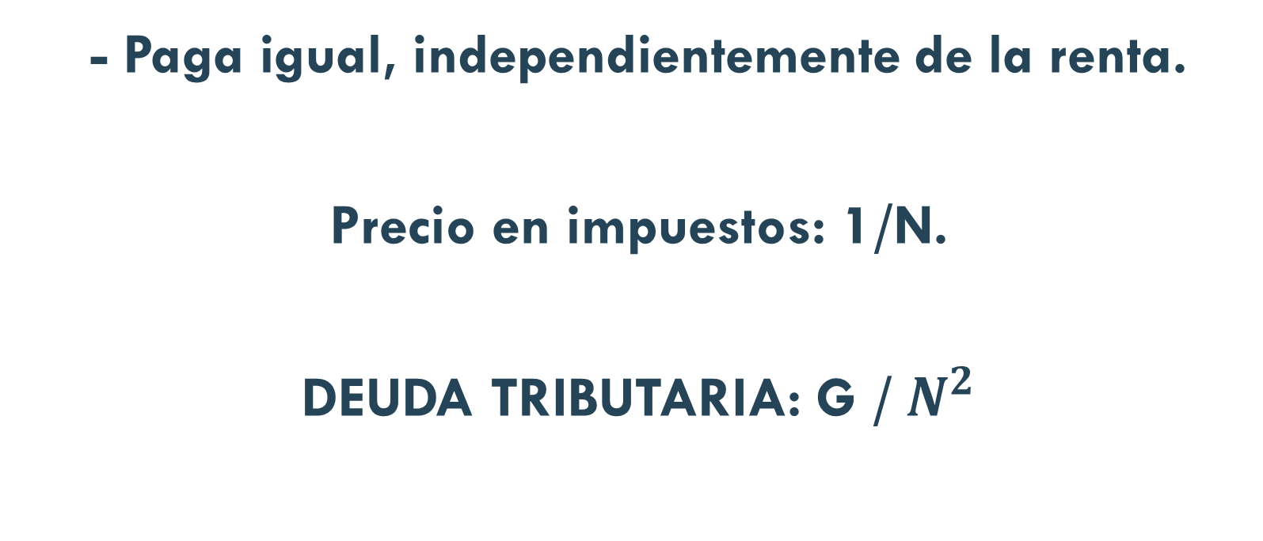
Tributación uniforme
- Paga igual, independientemente de la renta.
Precio en impuestos: 1/N.
DEUDA TRIBUTARIA: G /${ N}^{2}$

Slide 45
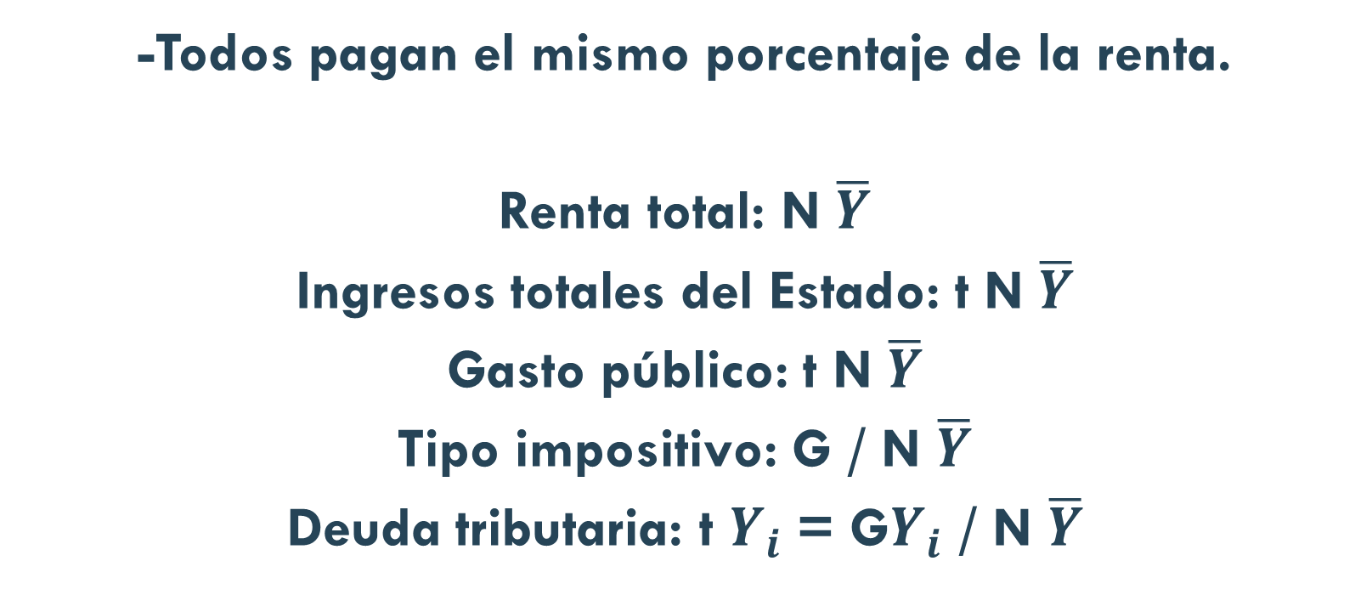
Tributación pROPORCIONAL
-Todos pagan el mismo porcentaje de la renta.
Renta total: N $\overline{Y}$
Ingresos totales del Estado: t N $\overline{Y}$
Gasto público: t N $\overline{Y}$
Tipo impositivo: G / N $\overline{Y}$
Deuda tributaria: t $Y_{i}$ = G$Y_{i}$ / N $\overline{Y}$

Slide 46
Progresivo
Deuda tributaria aumenta más que propocionalmente conforme aumenta la renta y un sistema impositivo regresivo es aquel en el que aumenta menos que proporcionalmente.

Slide 47
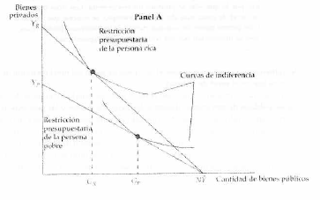
Preferencia Nivel de gasto en bienes públicos.
Sistema Proporcional:
Pobres tiene precio en impuestos más :…………… (alto / bajo), por lo que su nivel de gasto público es más …………….(alto/ bajo).
Efecto sustitución (precio en impuestos más bajo) es mayor al efecto renta. Personas más pobres desean más bienes públicos que los ricos.

Slide 48
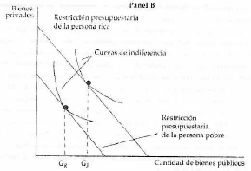
Sistema Uniforme: (Sólo efecto renta)
Ricos prefieren un nivel de gasto público más …………….(alto/ bajo).

Slide 49
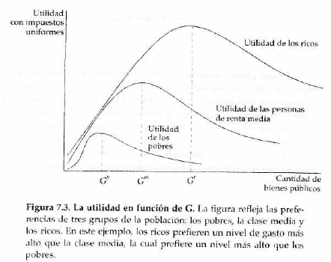
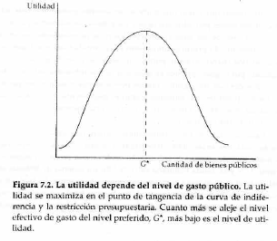
Utilidad depende del nivel de gasto público.

Slide 50
ejercicio
Suponga que dispone de la siguiente función de utilidad XY. El gasto público es de 40. El precio de los bienes públicos es de $4 y el de los privados $2. Encuentre el nivel óptimo de consumo de los dos bienes y el valor de la utilidad registrada.

Slide 51
Problema de agregación de preferencias.
Averiguar el nivel de bienes públicos que desea cada persona.
Cada persona prefiere un nivel de gasto público, el nivel preferido depende de la renta del individuo como del sistema impositivo.
Decisión colectiva.

Slide 52
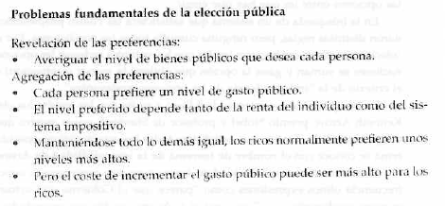

Slide 53
Elección por mayoría.
VOTANTE 1: Prefiere A a B y B a C.
Votante 2 prefiere C a A y A a B.
Votenta 3 prefiere B a C y C a A.
PARADOJA DEL VOTO.
Implica que la voluntad de mayorías entran en conflictos entre sí, en otras palabras es posible que un procedimiento de elección falle el criterio «siempre-un-ganador. Cuando esto ocurre, usualmente se debe a que las mayorías en conflicto están formadas por diferentes grupos de individuos.

Slide 54
TEOREMA DE IMPOSIBILIDAD DE ARROW.
Mecanismo político ideal dispone de cuatro características:
1. Transitividad.
2. Decisión no dictatorial
3. Independencia de opciones relevantes. (Elección de dos no depende de una tercera).
4. Dominio no restringido (Funcionar independientemente de cuál sea el conjunto de preferencias e independientemente de cuáles sean las distintas opciones entre las que hay que elegir).

Slide 55
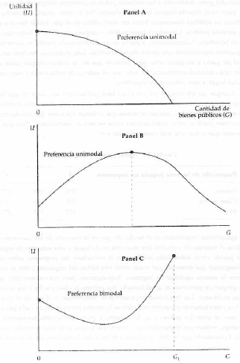
Preferencias unimodales.
Si el perfil de preferencias tiene un único máximo es unimodal. (Equilibrio en el sistema de votación por mayoría).
Referencias por un bien público donde no existe necesariamente la opción de un bien privado normalmente son unimodales.

Slide 56
Votante mediano
Soporta una parte menor de beneficios y una parte menor de los costos.
Tendencia proporcional.

Slide 57
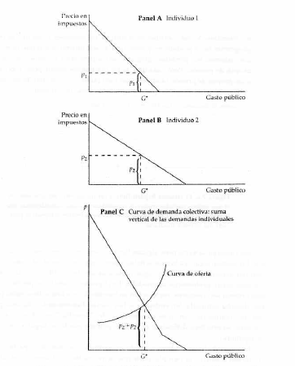
Equilibrio de lindhal.
En bienes públicos el equilibrio es la intersección de la demanda agregada y el CMg.
Conjunto de precios en impuestos que se suman al costo marginal de producir, prefieran el mismo nivel de gasto público.
Es eficiente en el sentido de Pareto.
Problema: información oculta por parte de los consumidores.

Slide 58
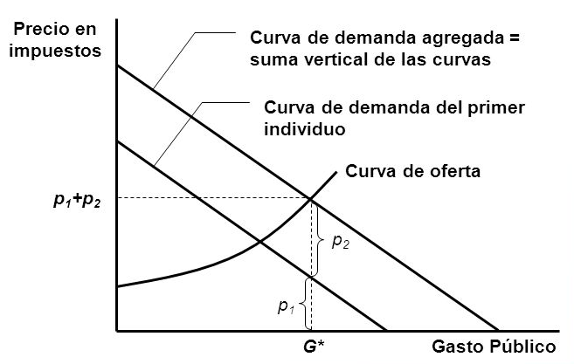
TEORÍA ECONÓMICA DE LA POLÍTICA
- ELECCIONES.
- PRECIO PERSONALIZADO por unidad de bien público: SEGÚN PARTICIPACIÓN TRIBUTARIA: PRECIOS LINDAHL.

Slide 59
Comparación de los mecanismos de elección pública
Elección por mayoría.
Puede no existir un equilibrio
Cuando existe un equilibrio, generalmente no es eficiente en el mercado de Pareto.
Equilibrio de Lindahl.
Siempre existe un equilibrio.
El equilibrio siempre es eficiente en el sentido de Pareto.
Los individuos no tienen un incentivo para revelar sinceramente sus preferencias.

